Slide 1
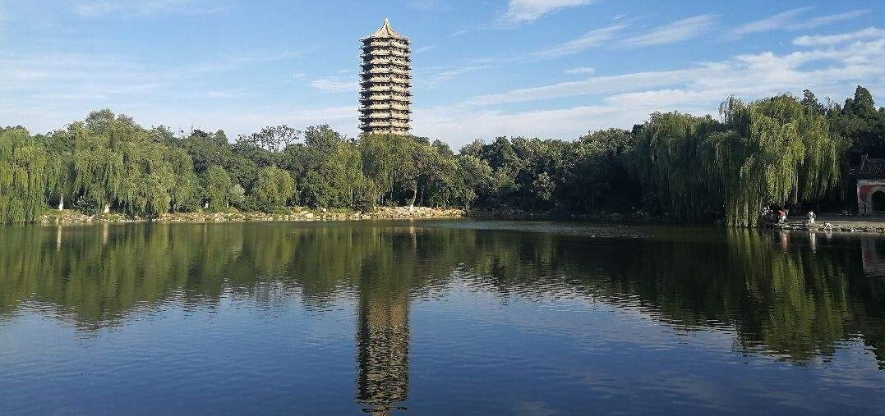
反方报告
发言人:
吴熙楠
时间：2020年7月4日

Slide 2

01
总结
目录
02
Contents
正方优点
03
问题
02

Slide 3
01. 总结
1.正方的优点：
（1）思路清晰
（2）实验记录详实，实验内容丰富
（3）物理图像清楚，对于实验记录模拟较好
（4）ppt做的较为精美
2.正方的缺点：
（1）理论分析不到位，解释模糊，未给出实际理论计算公式，半定量
（2）误差分析不够到位，主要是定性误差分析，而其实系统误差是可以计算的
（3）参数讨论不足，主要是定性分析，可以考虑用适当模型模拟
（4）实验细节较少，没有实验过程照片

Slide 4
02. 问题
1.对于表面张力的影响应该如何去克服，理论上使用属于伯努利方程时碗下降速度已经较大，如何考虑这样由实际理论导致的误差

Slide 5
02. 问题
2.如果考虑初始时放下去有初速度或者碗内已经有少量水的时候应该如何处理

Slide 6
02. 问题
3.如何保持碗的平衡，如果不能保持平衡应该如何处理，会对你们结果产生什么影响

Slide 7
02. 问题
4.其实壁厚观测器材图可知与小孔直径相当，在理论推导中未考虑其影响，那么会产生何种影响

Slide 8
反方报告结束，谢谢！

